Slide 1
Лабораторная работа №1
Тема «Подготовка лабораторного стенда»
по дисциплине «Администрирование сетевых подсистем»
Выполнил: Щербак Маргарита Романовна
Студент группы: НПИбд-02-21
«07» ноября 2023г.

Slide 2
Цель работы:
Приобрести практические навыки установки Rocky Linux на виртуальную машину с помощью инструмента Vagrant.

Slide 3
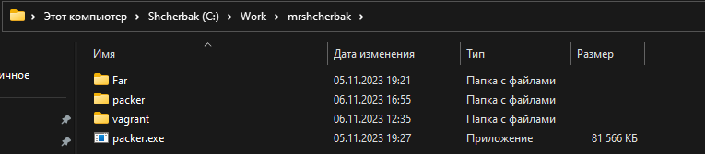
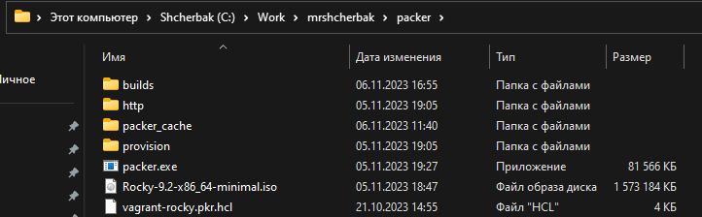
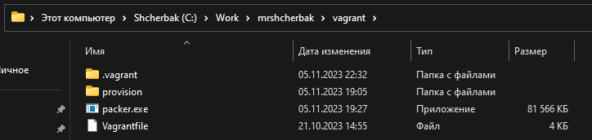
Выполнение работы
Формирование box-файла с дистрибутивом Rocky Linux для VirtualBox
Создание каталогов и файлов, необходимых для работы

Slide 4
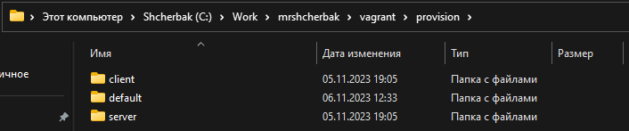
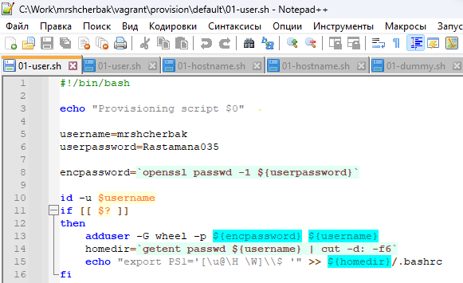
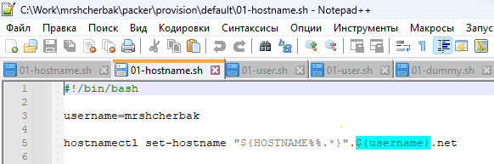
Создала каталог provision с подкаталогами default, server и client, в которых будут размещаться скрипты, изменяющие настройки внутреннего окружения базового (общего) образа виртуальной машины, сервера или клиента соответственно.
Содержимое файла 01-user.sh
Содержимое файла 01-hostname.sh

Slide 5
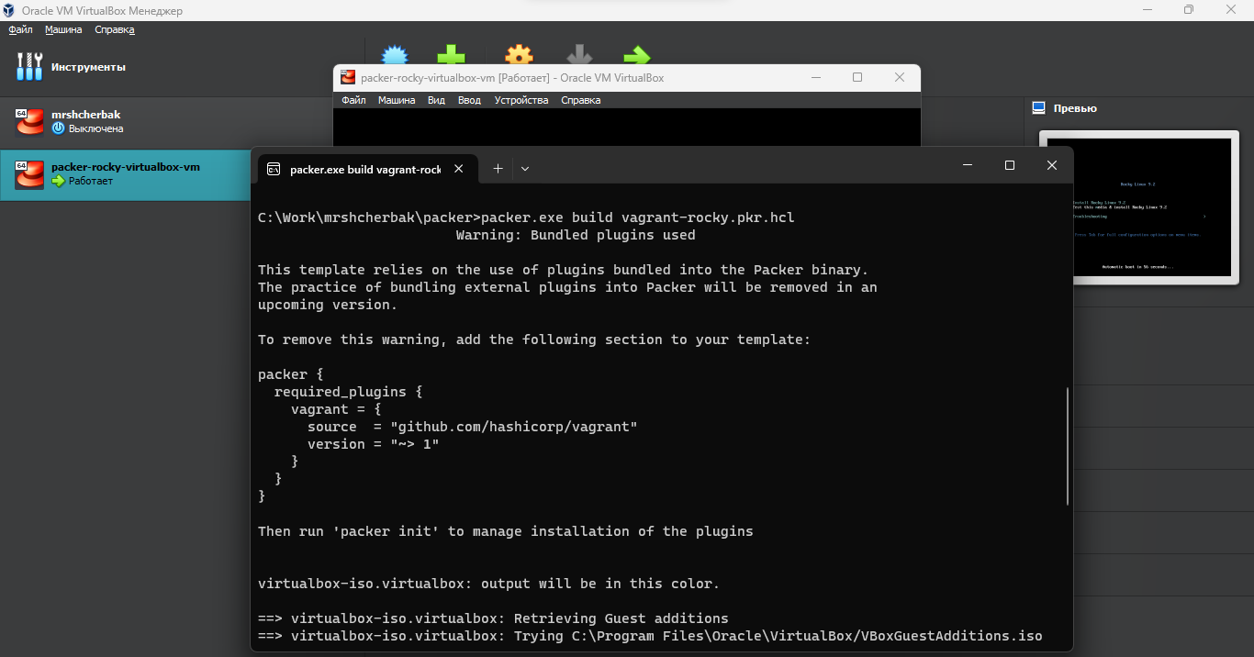
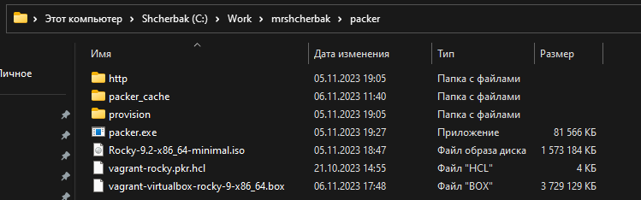
Развёртывание лабораторного стенда на ОС Windows
Автоматическая установка образа ОС Rocky Linux и последующее формирование box-файла

Slide 6
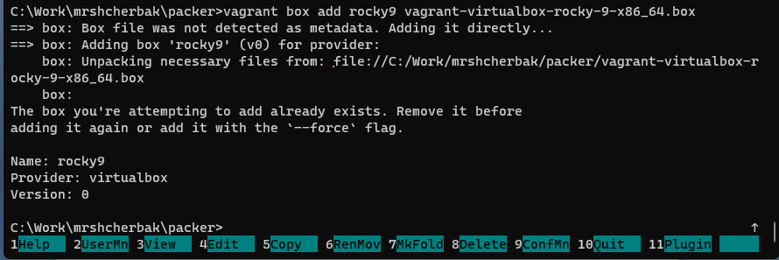
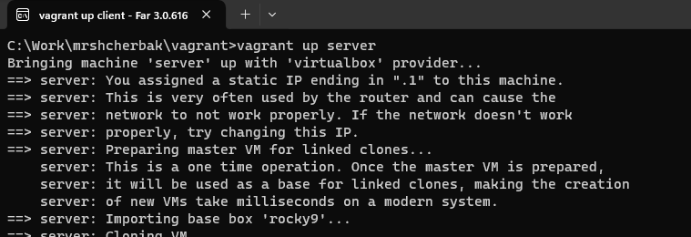
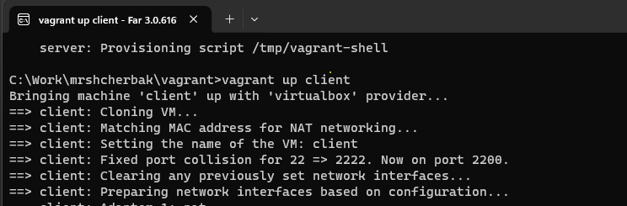
Зарегистрировала образ виртуальной машины в vagrant.
Для запуска виртуальной машины Server ввела в консоли:
vagrant up server. Для запуска виртуальной машины Client ввела в консоли:
vagrant up client

Slide 7
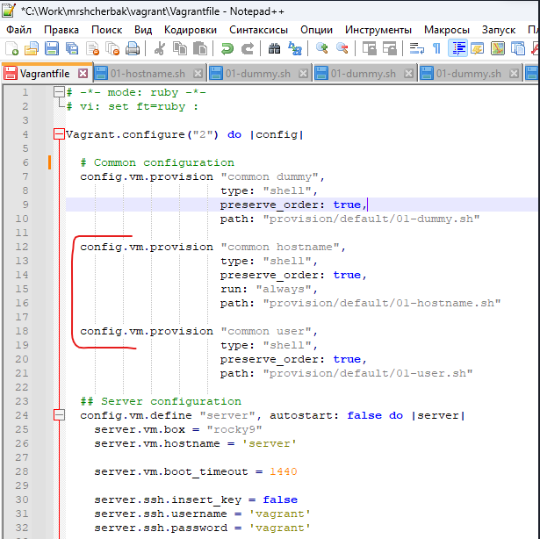
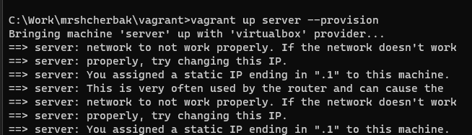
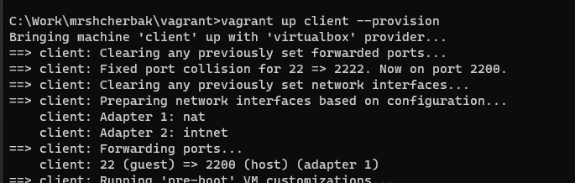
Внесение изменений в настройки внутреннего окружения виртуальной машины
Зафиксировала внесённые изменения для внутренних настроек виртуальных машин
Содержимое файла Vagrantfile

Slide 8
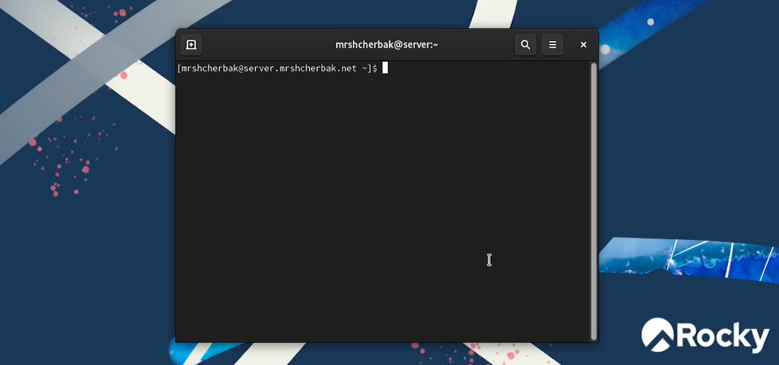
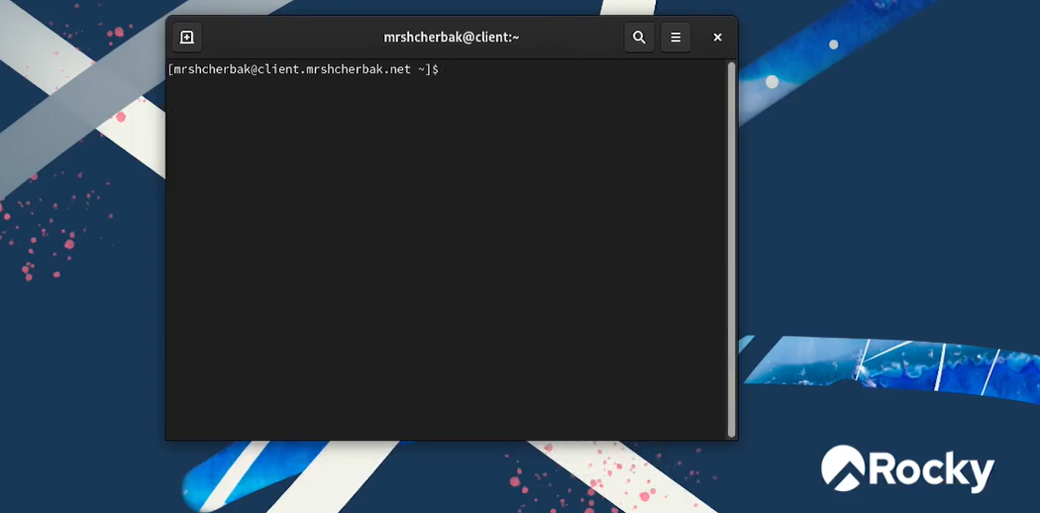

Slide 9
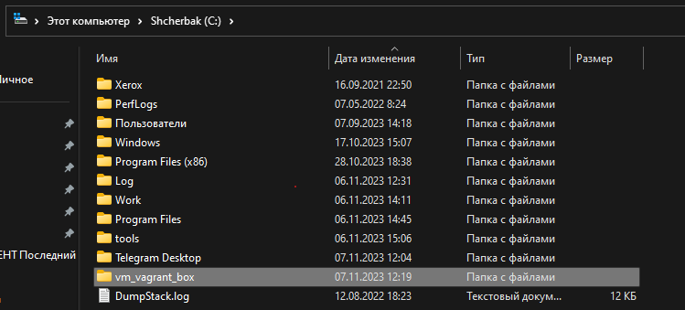
Вывод: таким образом, в ходе л/р №1 я приобрела практические навыки установки Rocky Linux на виртуальную машину с помощью инструмента Vagrant.

